Slide 1
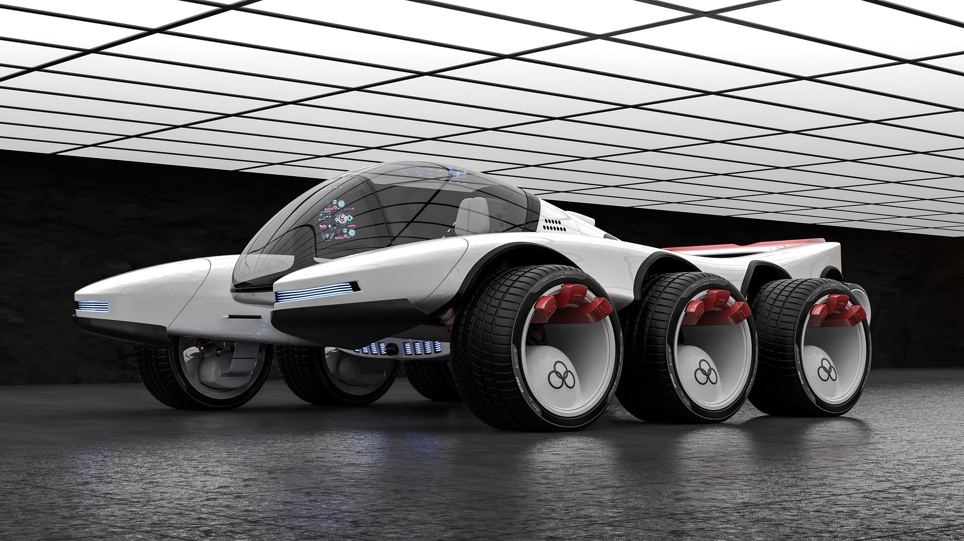
Innowacyjność w Programie Operacyjnym Infrastruktura i Środowisko 2014-2020 i 2021-2027
Innowacyjność w Programie Operacyjnym Infrastruktura i Środowisko 2014-2020 i 2021-2027
Innowacyjność w Programie Operacyjnym Infrastruktura i Środowisko

Slide 2
Program Infrastruktura i Środowisko 2014-2020
- trochę teorii i liczb

Slide 4
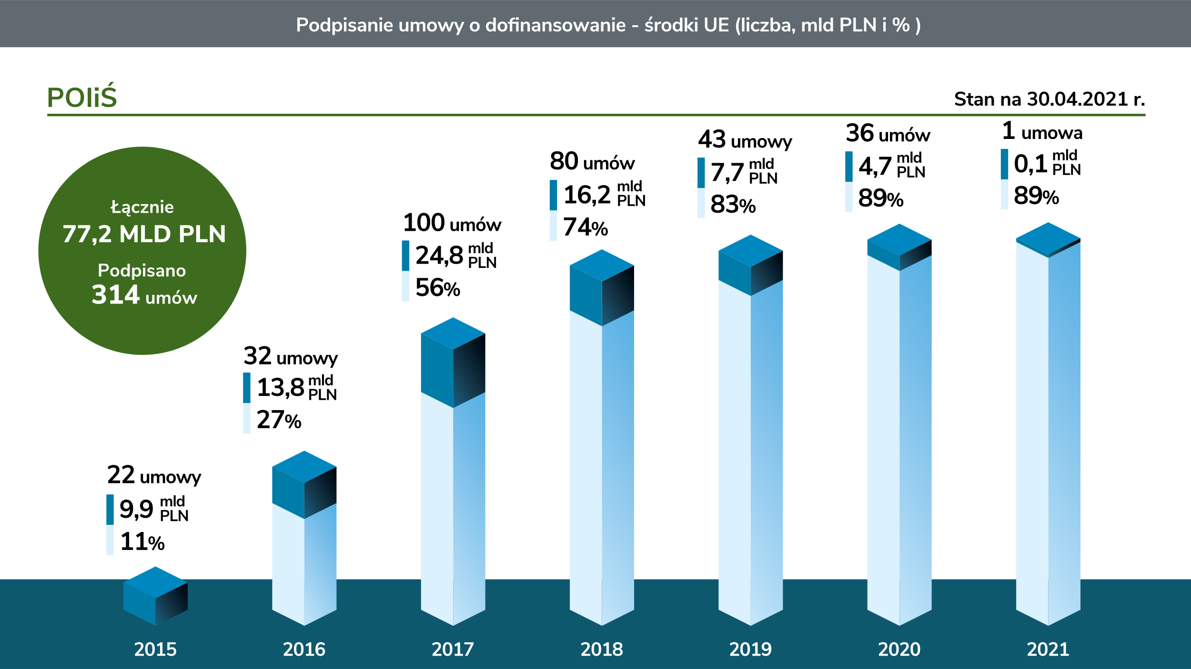

Slide 5
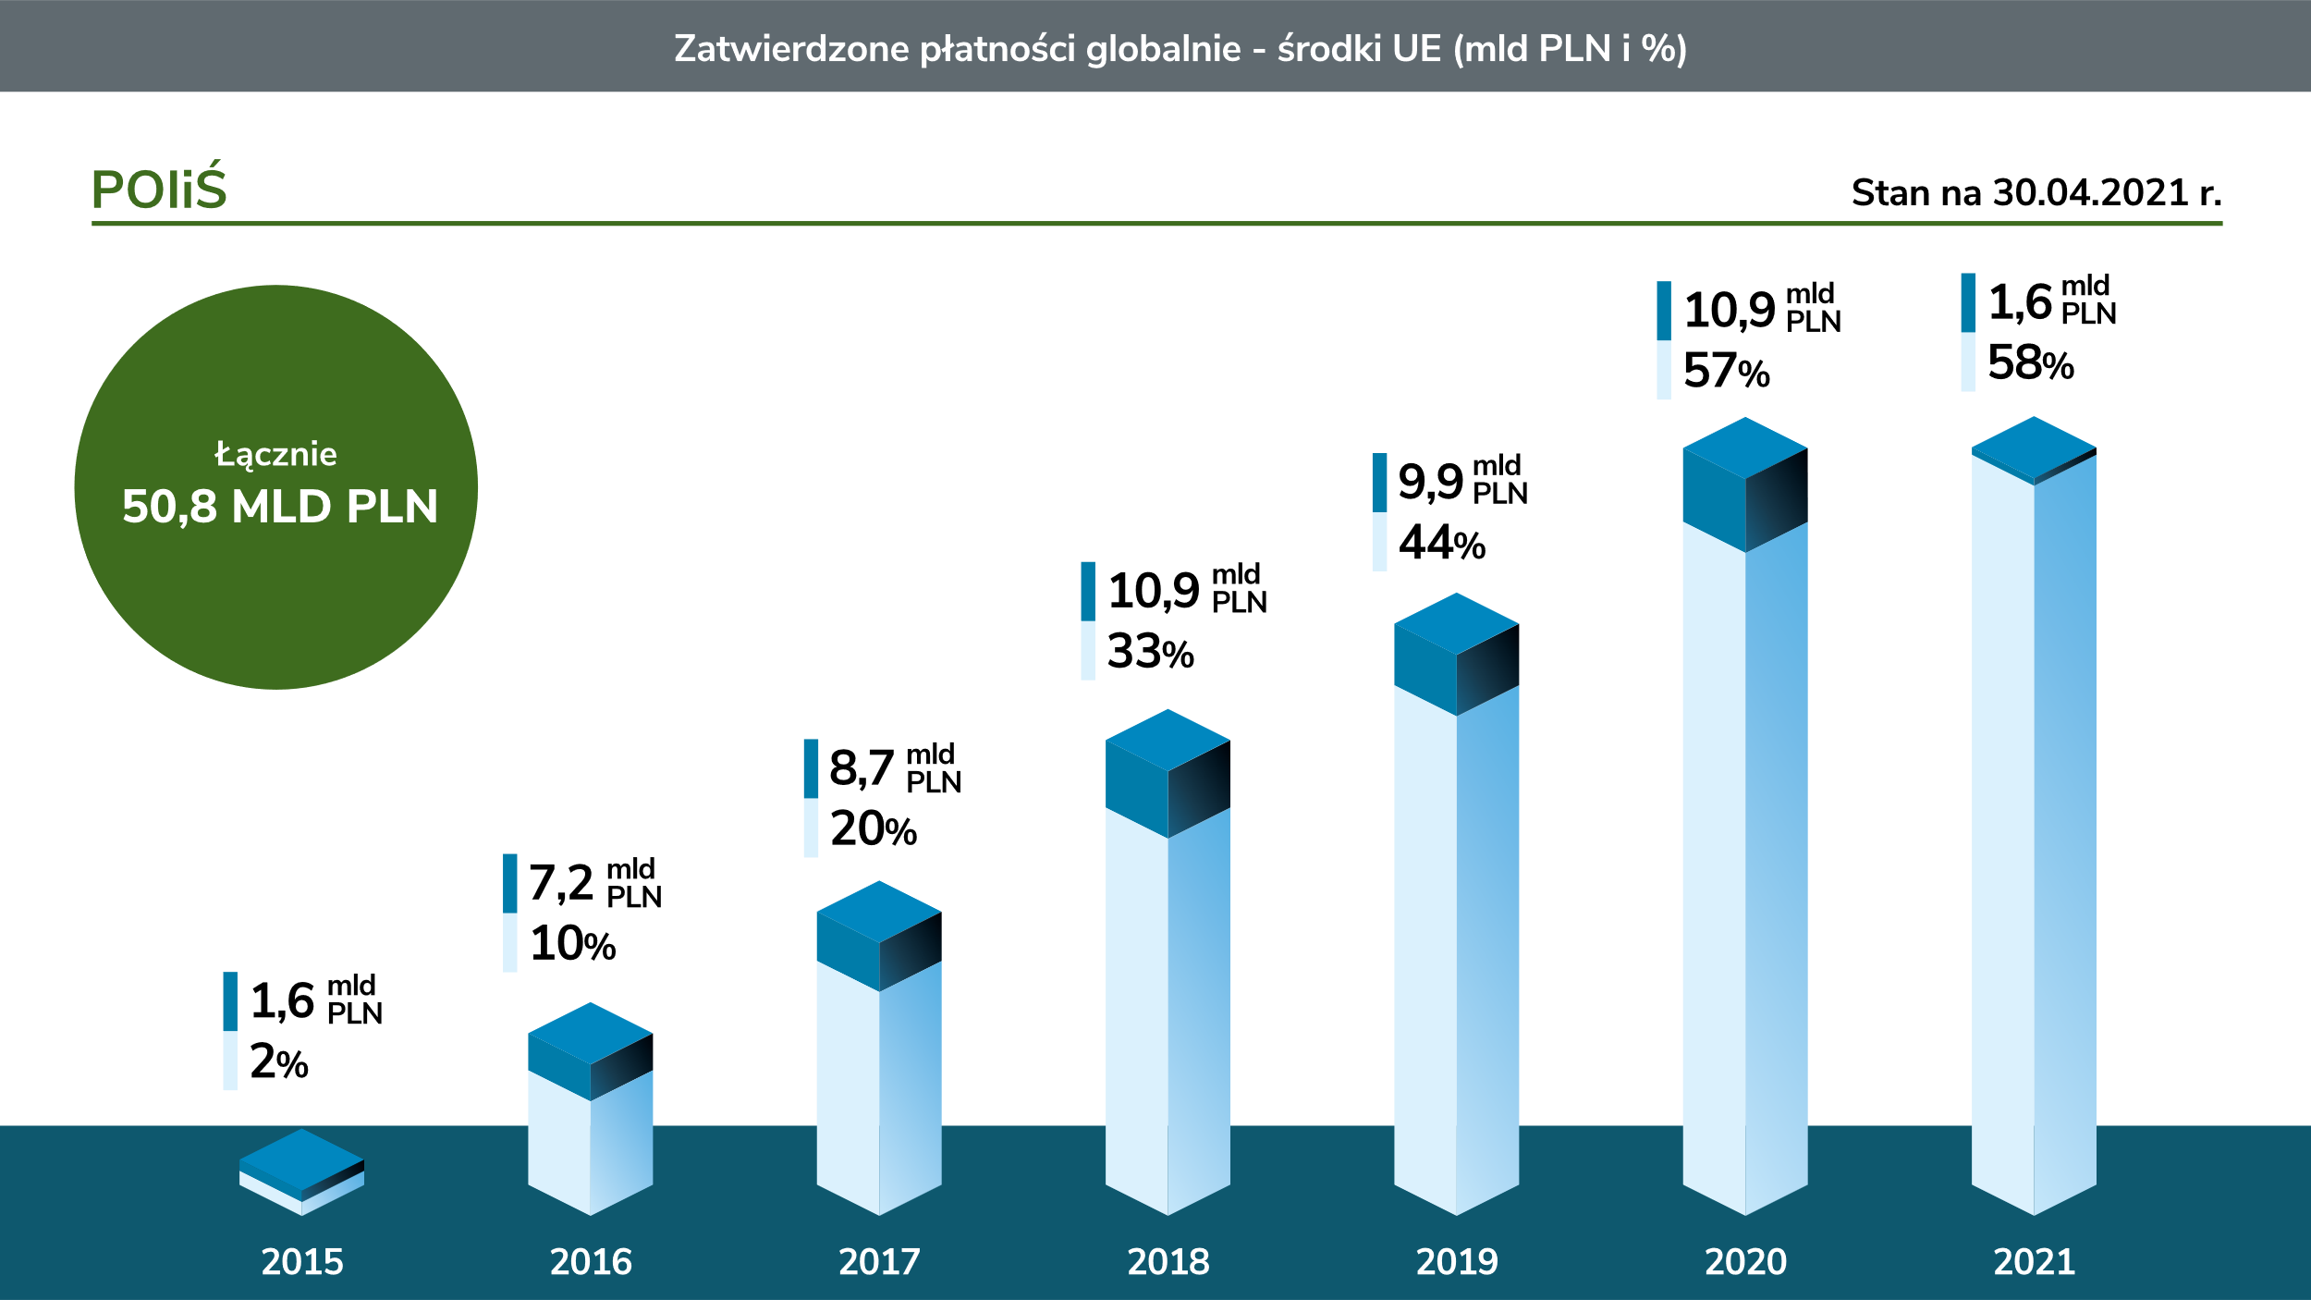

Slide 6
Perspektywa finansowa 2021-2027 – FEnIKS - założenia
Poziom krajowy
Fundusze Europejskie na Infrastrukturę, Klimat i Środowisko 2021-2027
- obszary interwencji obejmujące transport
Zmniejszenie emisyjności sektora transportu
Rozwój niskoemisyjnego transportu miejskiego
Rozwój infrastruktury TEN-T (drogi i koleje)
Poprawa dostępności transportowej

Slide 7
Innowacje transportowe w teorii
Co to jest?
Po co to jest? 2014-2020
Notes:
Przez innowacyjność w transporcie rozumie się działania polegające na udoskonaleniu już istniejących lub wprowadzeniu nowych rozwiązań lub procesów dotyczących wszelkich aspektów zmian i przyczyniających się do zwiększenia efektywności ekonomicznej, finansowej, technicznej i technologicznej, środowiska naturalnego systemów transportowych w celu maksymalizacji efektów społecznych i wyników gospodarowania przez sektor publiczny i prywatny.
Innowacyjność w transporcie dotyczy z jednej strony lepszego wykorzystania potencjału, który już istnieje, a z drugiej tworzenie nowego potencjału transportowego.
W odniesieniu do lepszego wykorzystania istniejącego potencjału transportowego, innowacyjne rozwiązania powinny przyczyniać się do lepszego wykorzystania: •Infrastruktury transportowej
•Środków transportu
•Potencjału systemów transportowych (pasażerskich i towarowych; krajowych, regionalnych, miejskich i lokalnych •Potencjału przedsiębiorstw transportowych i logistycznych
•Potencjału producentów środków transportu
•Potencjału i umiejętności administracji państwowej i samorządów do planowania, organizacji i zarządzania systemami transportowymi w kraju, województwach, miastach, powiatach i gminach
•Potencjału do wdrożenia nowych systemów finansowania i utrzymania istniejących przedsięwzięć transportowych i logistycznych (w tym infrastruktury).

Slide 8
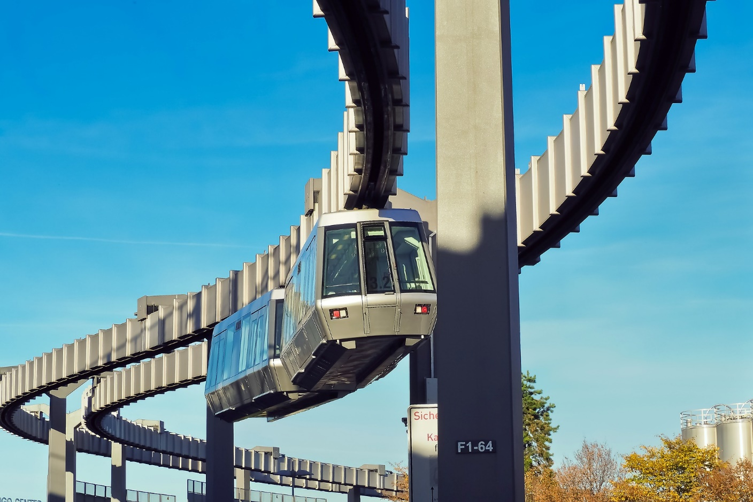
Innowacje transportowe w POIiŚ
Zaległości i braki w sieci transportowej – nadrabianie zaległości sieciowych jako kluczowy cel w latach 2007-2013 i 2014 - 2020

Slide 9
Innowacje transportowe – czego potrzeba?
Konieczność współpracy w procesie projektowania i wdrażania innowacyjności2014-2020
Szczególna rola zarządców i organizatorów transportu w rozwoju innowacyjności
Konieczność promocji innowacyjności w transporcie
środki UE przeznaczone na rozwój transportu kolejowego 2014-2020
Notes:
Przestawienie polskiego transportu na tory innowacyjnego zrównoważonego rozwoju wymaga stworzenia systemu współdziałania władz centralnych i samorządowych, regionalnych przedsiębiorców transportowych, przemysłu środków transportu, organizacji pozarządowych, środowiska naukowo-badawcze i przedstawicieli użytkowników transportu. Uczestnicy tego procesu muszą włączyć się w proces dyfuzji najbardziej dojrzałych i najbardziej obiecujących koncepcji, urządzeń i produktów innowacyjnych, oraz zapoznać się z najlepszymi praktykami dotyczącymi wdrażania i finansowania działalności innowacyjnej.
Konieczne jest budowanie stałych platform i mechanizmów współpracy sektora publicznego, prywatnego i jednostek naukowo-badawczych, popularyzacji dobrych praktyk oraz promowania innowacyjności w transporcie

Slide 10
KONTAKT
Centrum Unijnych Projektów Transportowych Plac Europejski 2, 00-844 Warszawa tel. (22) 262 05 00, fax (22) 262 05 01
www.cupt.gov.pl, e-mail: cupt@cupt.gov.pl

